Slide 1
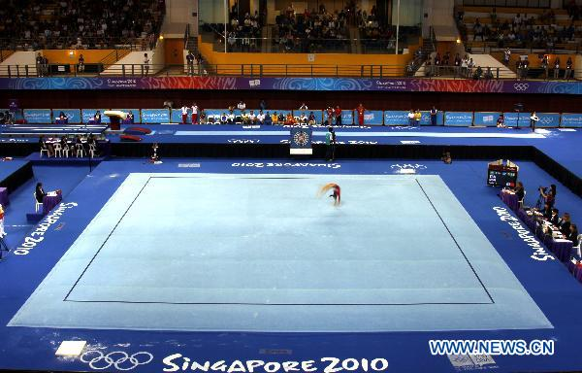
بساط الحركات الأرضية للسيدات

Slide 2
الجهاز الرئيسي في الجمباز بشكل عام ، و يختلف في نوعية الصنع من فعالية إلى أخرى ، فبساط الجمباز الفني للرجال و السيدات يختلف في طريقة التصنيع عن البساط المستخدم في الجمباز الايقاعي و هكذا ، و لهذا تستخدم جميع فروع الجمباز لنفس المقاسات و يختلف من حيث نوعية التصنيع. مقاسات الجهاز كالتالي : مربع طول ضلعه 14 متر منها 12 متر مخصصة للأداء و متر من كل جهة حماية حالة خروج الجمبازي لخارج البساط، فتكون مساحة الأداء هي 144 متر، يؤدي فيها الجمبازيين للأداء خلال الروتين بحيث لا يخرجون خارج هذا المساحة و هذا المساحة تحدد بخط أبيض بعرض 5 سم ، يجوز من الناحية القانونية أن يدوس الجمبازيين على هذا الخط و لكن لا يجوز لمس البساط خارج هذه المساحة، تختلف ألوان البساط و لا يوجد محدد قانوني لها .

Slide 3
الميزان الأمامي
الخطوات التعليمية
1- انبطاح على البطن – رفع الرجلين خلفا عاليا بالتبادل مع سند الذراعين .
2- انبطاح مائل – ثني الذراعين مع تبادل رفع الرجلين خلفا عاليا .
3- وقوف مواجه الحائط (لعقل الحائط ) – مسك العقل – مرجحة الرجلين خلفا عاليا بالتبادل .
4- وقوف مواجه لعقل الحائط – مسك العقل – رفع الرجل الحرة خلفا عاليا ببطئ .

Slide 4
5- وقوف مواجه بالجانب لعقل الحائط – مسك العقل – مسك العقل بالذراع الداخلية في مستوى الوسط – الذراع الخارجية عاليا – رفع الرجل الحرة خلفا عاليا مع تقوس الجسم والثبات .
6- عمل الميزان الأمامي على الأرض بالسند والمساعدة .
7- أداء مهارة الميزان الأمامي على الأرض بدون سند ومساعدة .

Slide 5
النواحي الفنية
1- رجل الارتكاز مفرودة ويشير مشط القدم الارتكاز للأمام .
2- الرجل الحرة مرفوعة خلفا عاليا إلى أقصى مدى ممكن ويشير مشطها للخارج .
3- نتيجة لرفع الرجل الحرة خلفا عاليا يميل الجذع للأمام .
4- يكون وضع الجسم النهائي أفقيا وعموديا على رجل الارتكاز الظهر مقوس .

Slide 6
5- وضع الذراعين أماما عاليا أو أماما جانبا .
6- النظر أماما عاليا مع انثناء خفيف للخلف في الرقبة .
7- مستوى الرأس ومشط قدم الرجل الحرة على مستوى وارتفاع واحد .

Slide 7
الأخطاء الشائعة
1- رجل الارتكاز مثنية .
2- الرجل الحرة لا تصل إلى أقصى ارتفاع ممكن وتأخذ وضعا منخفضا .
3- ميل الجذع للأمام يسبق رفع الرجل الحرة خلفا عاليا .
4- مشط الرجل الحرة يشير للأمام أو للداخل .

Slide 8
5- وضع الجسم النهائي ليس أفقيا وعدم تقوس الظهر .
6- وضع الجسم ليس عموديا على قدم الارتكاز .
7- عدم النظر أماما عاليا مع سقوط الرأس لأسفل.
8- مستوى الرأس ومشط قدم الرجل الحرة ليس على مستوى واحد .
9- وضع الذراعان أماما أسفل أو جانبا أسفل .

Slide 10
